Slide 1




Pós e MBA Data Engineer – Projeto Final SPTrans

Slide 2
















FIA Business School
NOSSOS DIFERENCIAIS | QUEM SOMOS
BUSINESS SCHOOL
Graduação, pós-graduação, MBA, Pós- MBA, Mestrado Profissional, Curso In
Company e EAD
CONSULTING
Consultoria personalizada que oferece soluções baseadas em seu problema de negócio
RESEARCH
Atualização dos conhecimentos e do material didático oferecidos nas atividades de ensino
A primeira escola brasileira a
Signatária do Pacto S^{G}ig^{lo}na^{b}tªá^{l}r^{d}iaªd^{O}o^{N}P^{U}acto
Global da ONU
Membro fundador da
A primeira escola sberar sfiilneairliastaa da m^{Ú}ai^{n}o^{i}r^{ca Business School}
b^{Ú}ra^{n}s^{ic}ilªei^{B}ra^{us}a^{in}fi^{e}g^{s}u^{s} r^{S}a^{c}r^{h}nºo^{ol}
ANAMBA - Associação
ser finalista dcaompaieotrição de MB_{b}A_{ra}d_{s}o_{ileira a figurar no}
Membro fundador da
competição de MBA dmo undo mundo
ranking LATAM
^{N}AN^{ac}A^{io}M^{n}BªA^{l M}- ^{B}A^{A}ssociação Nacional MBAs
ranking LATAM
Líder em Educação Executiva, referência de ensino nos cursos de
graduação, pós-graduação e MBA, tendo excelência nos programas de
educação. possuindo Europa e
Uma das principais escolas de negócio do mundo, convênios internacionais com Universidades nos EUA, Ásia. +8.000 projetos de consultorias em organizações
públicas e privadas.
Credenciiada pella AMBA - Associiatiion of MBAs
Credenciada ao Executive MBA Council
Filiada a AACSB - Association to Advance Collegiate Schools of Business
Filiada a EFMD -
Referência em cursos de MBA nas principais mídias de circulação
Europe_{F}a_{il}n_{ia}F_{d}o_{a}u_{a}nd_{E}a_{F}t_{M}io_{D}n ₋
^{fo}E^{r}u^{M}roªp^{n}eªa^{g}n^{em}Fo^{e}u^{n}n^{t}dation
^{De}f^{v}o^{e}r^{lo}M^{p}a^{m}n^{e}a^{n}g^{t}ement Development

Slide 3
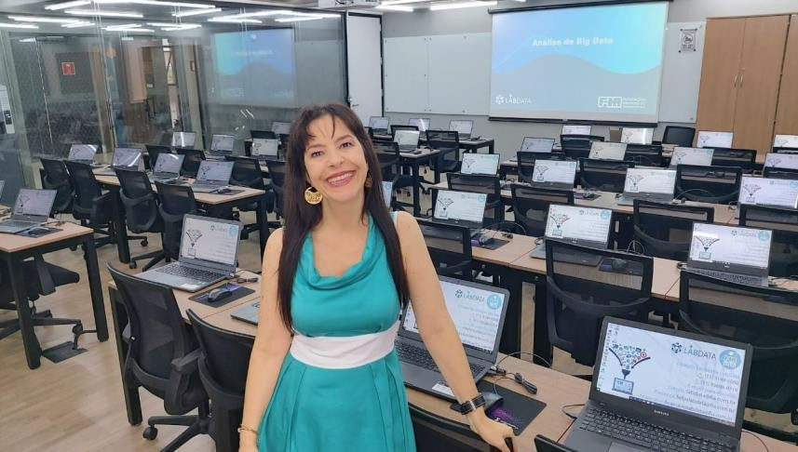
Labdata
NOSSOS DIFERENCIAIS | QUEM SOMOS
O Laboratório de Dados – LABDATA é um Centro de Excelência que atua nas áreas de ensino, pesquisa e consultoria em análise de informação utilizando técnicas de Big Data, Analytics e Inteligência
O LABDATA é um dos pioneiros no lançamento dos cursos de Big Data e Analytics no Brasil. Os diretores foram professores de grandes especialistas do mercado.
Membro fundador da ANAMBA - Associação
+15 anos de atuação.
Nacional MBAs
Profª Drª Alessandra Montini
Docentes
Estrutura
Credenciada pela
1^{of}0^{M}0^{BA}%^{s} das aulas realizadas em laboratórios;
Computadores para uso individual durante as aulas;
5 laboratórios de alta qualidade;
Sólida formação acadêmica: doutores e mestres em sua maioria;
Larga experiência de mercado na resolução de cases;
Participação em congressos nacionais e internacionais;
AMBA - Association
⮚
⮚

Slide 4

Corpo Diretivo
ATUAÇÃO ACADÊMICA E PROFISSIONAL
Diretora do LABDATA-FIA, apaixonada por dados e pela arte de lecionar. Tem muito orgulho de ter criado na FIA cinco laboratórios para as aulas de Big Data e Inteligência Artificial. Possui mais de 20 anos de trajetória nas áreas de Data Mining, Big Data, Inteligência Artificial e Analytics.
Cientista de dados com carreira realizada na Universidade de São Paulo. Graduada e mestra em Estatística Aplicada pelo IME-USP e doutora pela FEA-USP.
Com muita dedicação chegou ao cargo de professora e pesquisadora na FEA-USP, ganhou mais de 30 prêmios de excelência acadêmica pela FEA- USP e mais de 30 prêmios de excelência acadêmica como professora dos cursos de MBA da FIA. Orienta alunos de mestrado e de doutorado na FEA- USP. Parecerista da FAPESP e colunista de grandes portais de tecnologia.

Slide 5
Introdução
Conteúdo do projeto
Objetivo
Arquitetura do projeto
Ferramentas
Metadados
GitHub

Slide 6
Introdução

Slide 7
Introdução
Projeto Final
O sistema de transporte público da cidade de São Paulo é utilizado diariamente por milhões de passageiros, tornando a eficiência operacional da frota de ônibus um ponto crítico para a qualidade do serviço oferecido. Para apoiar a tomada de decisões e aprimorar o monitoramento da rede, torna-se necessário um sistema capaz de acompanhar em near real-time a movimentação dos veículos, além de disponibilizar indicadores e métricas relevantes sobre a operação.

Slide 8
Objetivo

Slide 9
Objetivo
Ingerir dados operacionais da SPTrans Coletar posições, paradas e previsões de chegada por meio da API Olho Vivo, utilizando o Spark, e o Apache NiFi para
automação e controle dos fluxos.
Integrar dados estáticos (GTFS) Incorporar informações de rotas e viagens para enriquecer as análises e permitir o cruzamento com os dados em tempo real.
Armazenar dados no MinIO Utilizando o modelo Camada Medalhão (Bronze, Silver, Gold):
Bronze: dados brutos em formato JSON
Silver: dados tratados e padronizados em Parquet
Gold: dados consolidados e prontos para análise no PostgreSQL

Slide 10
Objetivo
Processar dados com o Apache Spark Responsável por transformar, limpar e consolidar os dados das camadas Bronze e Silver, alimentando a camada Gold.
Orquestrar e automatizar os fluxos de processamento Por meio de jobs Spark garantindo a execução sempre que subirmos o container.
Disponibilizar indicadores e métricas Expor os resultados via FastAPI, permitindo integração com dashboards (Power BI) e outros sistemas analíticos.
Gerar KPIs de desempenho do transporte público, como: • Pontualidade das linhas • Acessibilidade dos ônibus • Frotas ativas no momento da pesquisa
Tempo médio de atraso por min

Slide 11
Arquitetura

Slide 12
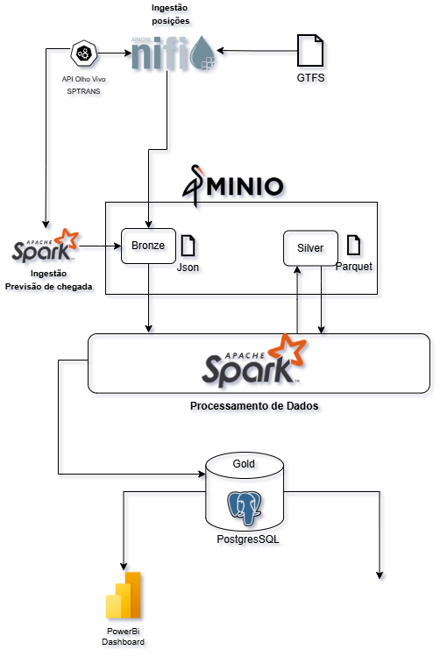


Arquitetura do projeto
@2020 LABDATA FIA. Copyright all rights reserved.

Slide 13
Ferramentas
@2020 LABDATA FIA. Copyright all rights reserved.

Slide 14
Motivo das escolhas
Ferramentas
Ferramenta | Motivo da escolha
Nifi | Automação : O NiFi permite criar fluxos visuais para capturar dados da API OLHO VIVO. Configuração: Permite gerenciar autenticação, chamadas periódicas e manipulação de headers. Interface Visual intuitiva:
Spark | Processamento em Lote e Streaming: Suporta dados em tempo real (near real-time) e processamento periódico. Escalabilidade: Pode rodar local agora e em cluster futuramente Performance: Usa execução distribuída, otimizando grandes volumes de dados.
Postgres | Banco Relacional Robusto: Ideal para consultas analíticas e geração de dashboards. Conexão Direta com PowerBI: Facilita análises e visualização. Integração Simples com BI e APIs: Power BI e FastAPI se conectam diretamente, facilitando consumo dos dados.
FastApi | Framework Leve e Rápido: Construído sobre Python com suporte nativo a alta performance. Pronto para Produção: Ideal para servir KPIs e dados processados da camada Gold para sistemas externos e dashboards. Documentação Automática: Gera Swagger/OpenAPI automaticamente, facilitando integrações.
Minio | Escalável: Pode crescer distribuído, permitindo armazenar dados em larga escala. Ideal para Dados Brutos e Refinados: Gratuito: Alternativa econômica
PowerBI | Interface Intuitiva: Fácil criação de relatórios interativos. Popular no Mercado: Ferramenta amplamente utilizada, acessível e eficaz. Conexão Direta ao PostgreSQL: Atualização automática dos dashboards.
@2020 LABDATA FIA. Copyright all rights reserved.

Slide 15
Metadados
@2020 LABDATA FIA. Copyright all rights reserved.

Slide 16
Metadados - GTFS
Routes.txt
Nome da Coluna | Tipo de Dado | Descrição | Exemplo
route_id | Texto | Identificador único da linha de ônibus | 1012-10
agency_id | Texto | Identificador da empresa/operadora da linha | 1
route_short_name | Texto | Código curto usado para identificar a linha | 1012-10
route_long_name | Texto | Nome completo e descritivo da linha | Term. Jd. Britania - Jd. Monte Belo
route_type | Número (Inteiro) | Tipo de modal (3 = ônibus urbano conforme padrão GTFS) | 3
route_color | Texto | Cor representativa da linha (formato hexadecimal) | 509E2F
route_text_color | Texto | Cor do texto utilizada para contraste na comunicação visual | FFFFFF

Slide 17
Metadados - GTFS
Trips.txt
Nome da Coluna | Tipo de Dado | Descrição | Exemplo
route_id | Texto | Identificador da linha relacionada à viagem | 1012-10
service_id | Texto | Identifica o tipo de operação (dias úteis, sábado, domingo etc.) | USD
trip_id | Texto | Identificador único da viagem | 1012-10-0
trip_headsign | Texto | Destino exibido no letreiro do ônibus | Jd. Monte Belo
direction_id | Número (Inteiro) | Direção da viagem (0 = ida / 1 = volta) | 0
shape_id | Texto | Identificador do traçado geográfico da rota | 84609

Slide 18
Metadados - GTFS
stop_times.txt
Nome da Coluna | Tipo de Dado | Descrição | Exemplo
trip_id | Texto | Referência da viagem à qual o registro pertence | 1012-10-0
arrival_time | Hora | Horário previsto de chegada na parada | 07:00:00
departure_time | Hora | Horário previsto de saída da parada | 07:00:00
stop_id | Texto | Identificador da parada de ônibus | 301790
stop_sequence | Número (Inteiro) | Ordem da parada dentro da viagem | 1

Slide 19
Metadados - GTFS
stop_.txt
Nome da Coluna | Tipo de Dado | Descrição | Exemplo
stop_id | Texto | Identificador único da parada | 18848
stop_name | Texto | Nome da parada | Clínicas
stop_desc | Texto | Referência ou observação sobre a parada | (vazio)
stop_lat | Número (Decimal) | Latitude da parada | -23.554022
stop_lon | Número (Decimal) | Longitude da parada | -46.671108

Slide 20
Metadados
Linhas Utilizadas
id_linha | nome_linha | regiao
1055 | Term. Sapopemba – Term. Pq. D. Pedro II | zona_leste
2580 | Cid. Tiradentes – Term. Pq. D. Pedro II | zona_leste
1808 | Term. Vl. Carrão – Term. Pq. D. Pedro II | zona_leste
689 | Term. Pirituba – Term. Pq. D. Pedro II | zona_oeste
1376 | Term. Lapa – Term. Pq. D. Pedro II | zona_oeste
782 | Term. Pirituba – Term. Pq. D. Pedro II | zona_oeste
472 | Term. Lapa – Term. Pq. D. Pedro II | zona_oeste
1523 | Term. Amaral Gurgel – Term. Pq. D. Pedro II | centro
768 | Pça. Ramos – Pq. D. Pedro II | centro
2506 | Term. Princesa Isabel – Term. Pq. D. Pedro II | centro
1366 | Term. Amaral Gurgel – Term. Sto. Amaro | centro
id_linha | nome_linha | regiao
543 | Term. Cachoeirinha – Lgo. São Francisco | zona_norte
614 | Vl. Sabrina – Term. Pq. D. Pedro II | zona_norte
558 | Vl. Nova Galvão – Term. Pq. D. Pedro II | zona_norte
2495 | Term. Pirituba – Term. Lapa | zona_norte
709 | Jd. Peri – Term. Pq. D. Pedro II | zona_norte
1140 | Jd. Miriam – Pq. D. Pedro II | zona_sul
59 | Term. Sto. Amaro – Pq. D. Pedro II | zona_sul
1977 | Term. Guarapiranga – Term. Sto. Amaro | zona_sul
1318 | Jd. Selma – Term. Pq. D. Pedro II | zona_sul
2160 | Term. Aricanduva – Term. Pq. D. Pedro II | zona_leste

Slide 21

GitHub
https://github.com/xMACEDOx/Projeto_Final

Slide 22


Linkedin
Vinicius Macedo
Yuri Castro

Slide 23
http://labdata.fia.com.br
Instagram: @labdatafia Facebook: @LabdataFIA

